Slide 1
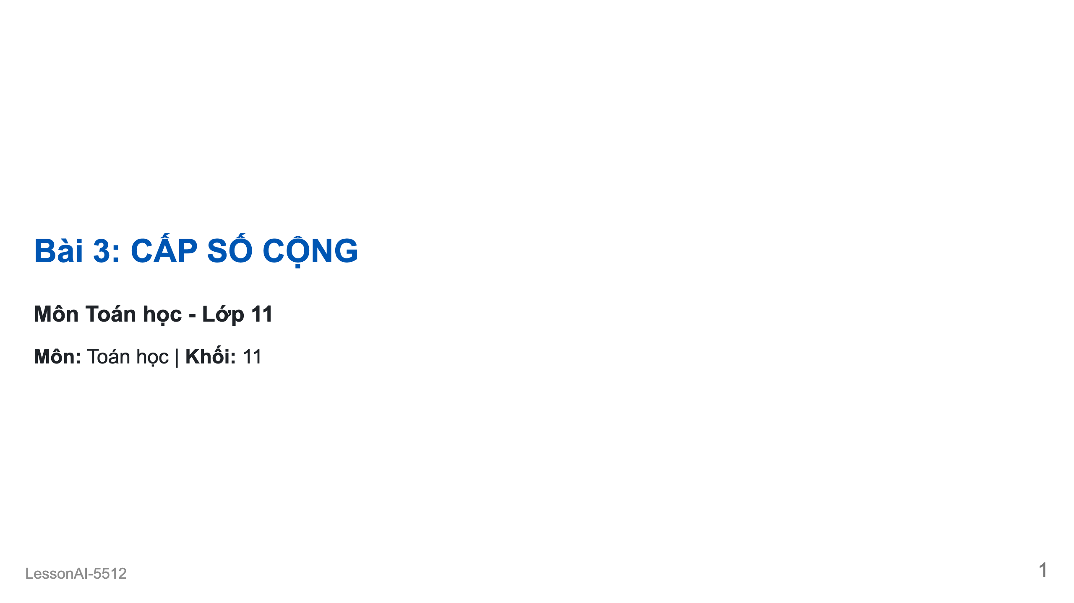
Notes:
Presenter Note: Chào mừng các em đến với bài học hôm nay. Chúng ta sẽ cùng nhau khám phá một khái niệm rất thú vị trong toán học, đó là Cấp số cộng. Đây là một kiến thức nền tảng quan trọng trong chương trình Toán 11.

Slide 2
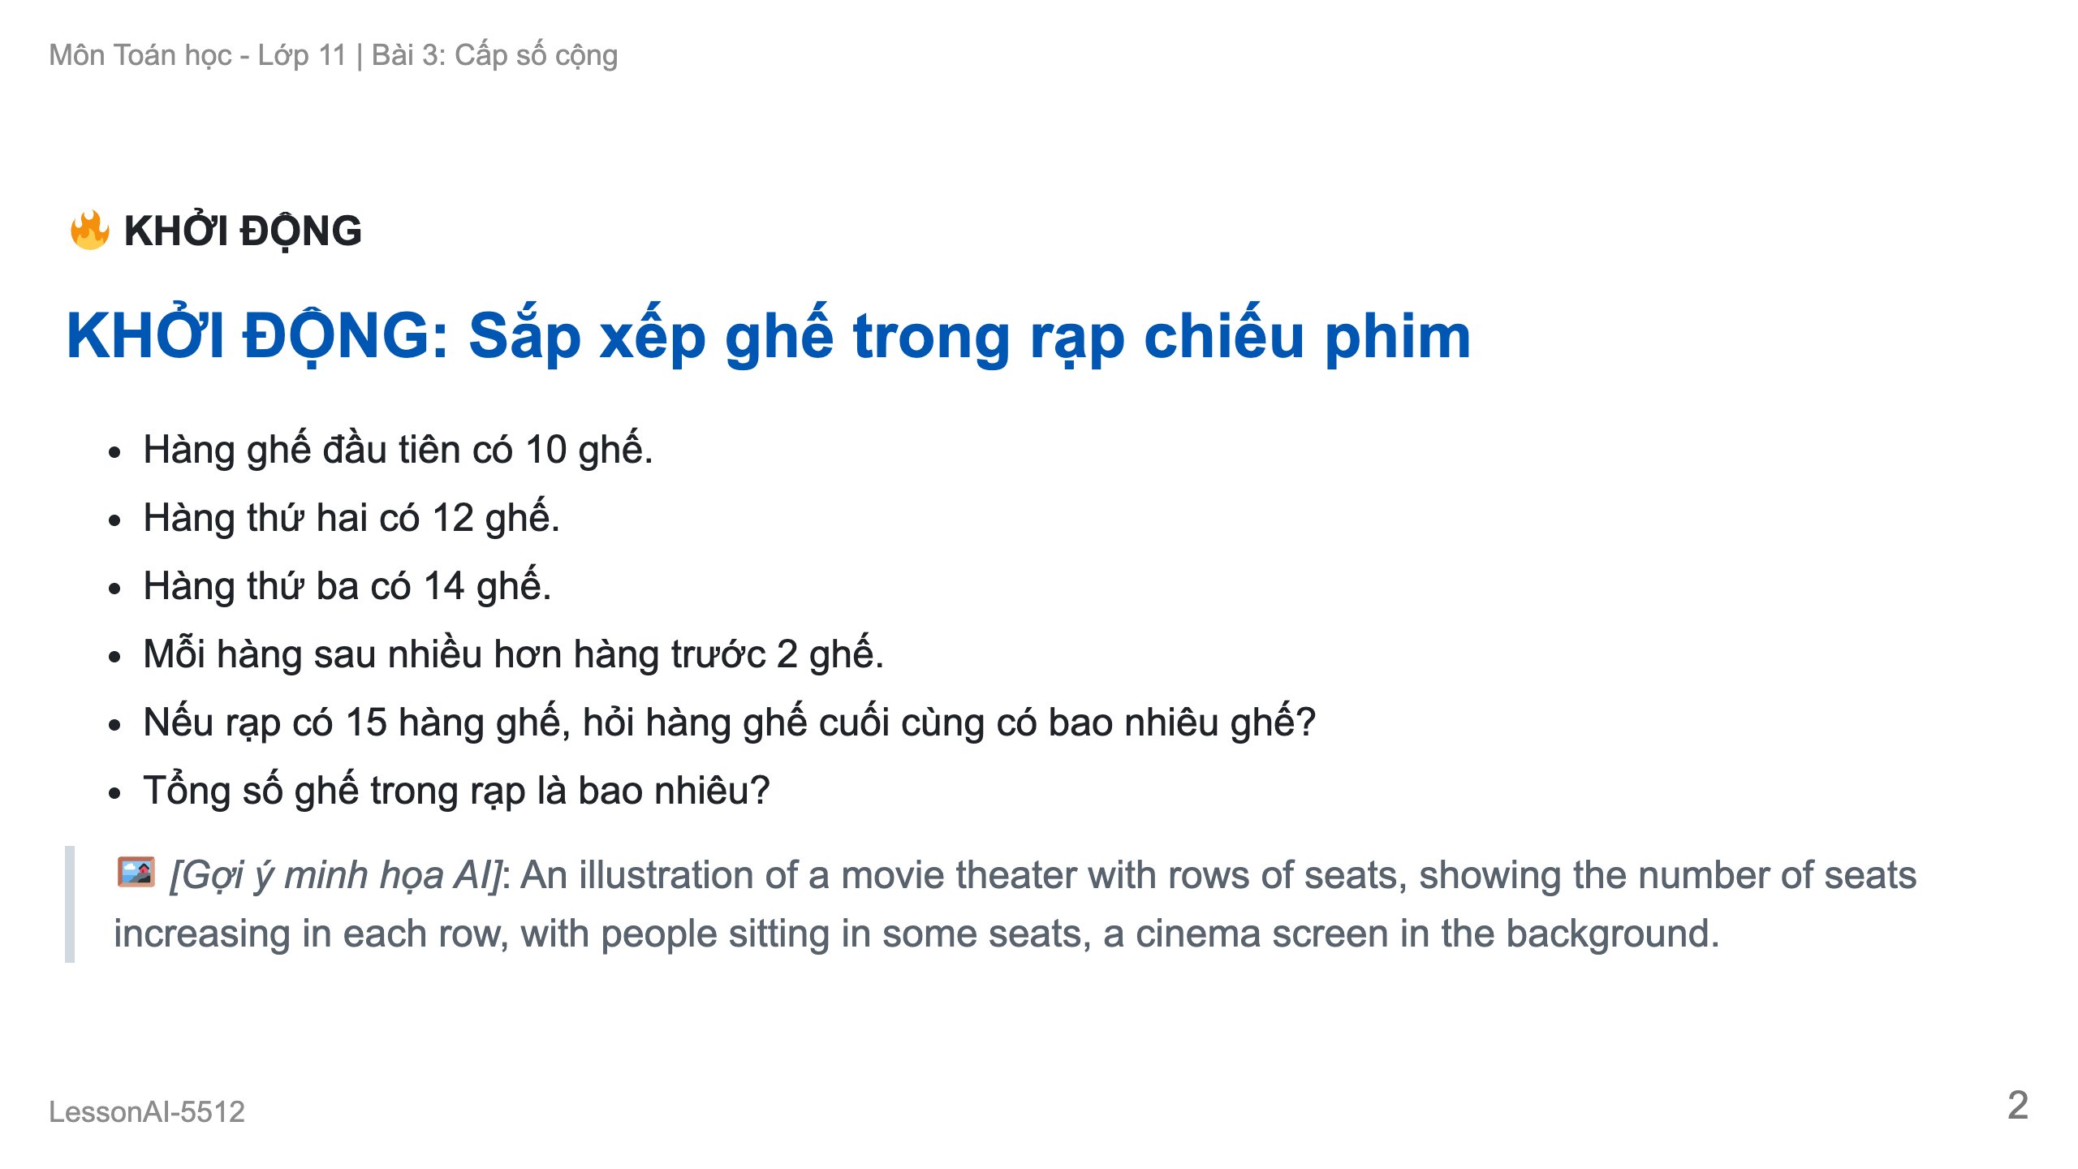
Notes:
Presenter Note: Các em hãy quan sát hình ảnh và lắng nghe câu chuyện về việc sắp xếp ghế trong rạp chiếu phim. Thử suy nghĩ xem có quy luật nào ở đây không và liệu chúng ta có thể dự đoán số ghế ở hàng cuối cùng, cũng như tổng số ghế trong rạp không nhé. Đây là một bài toán thực tế mà sau bài học này chúng ta có thể giải quyết dễ dàng.

Slide 3
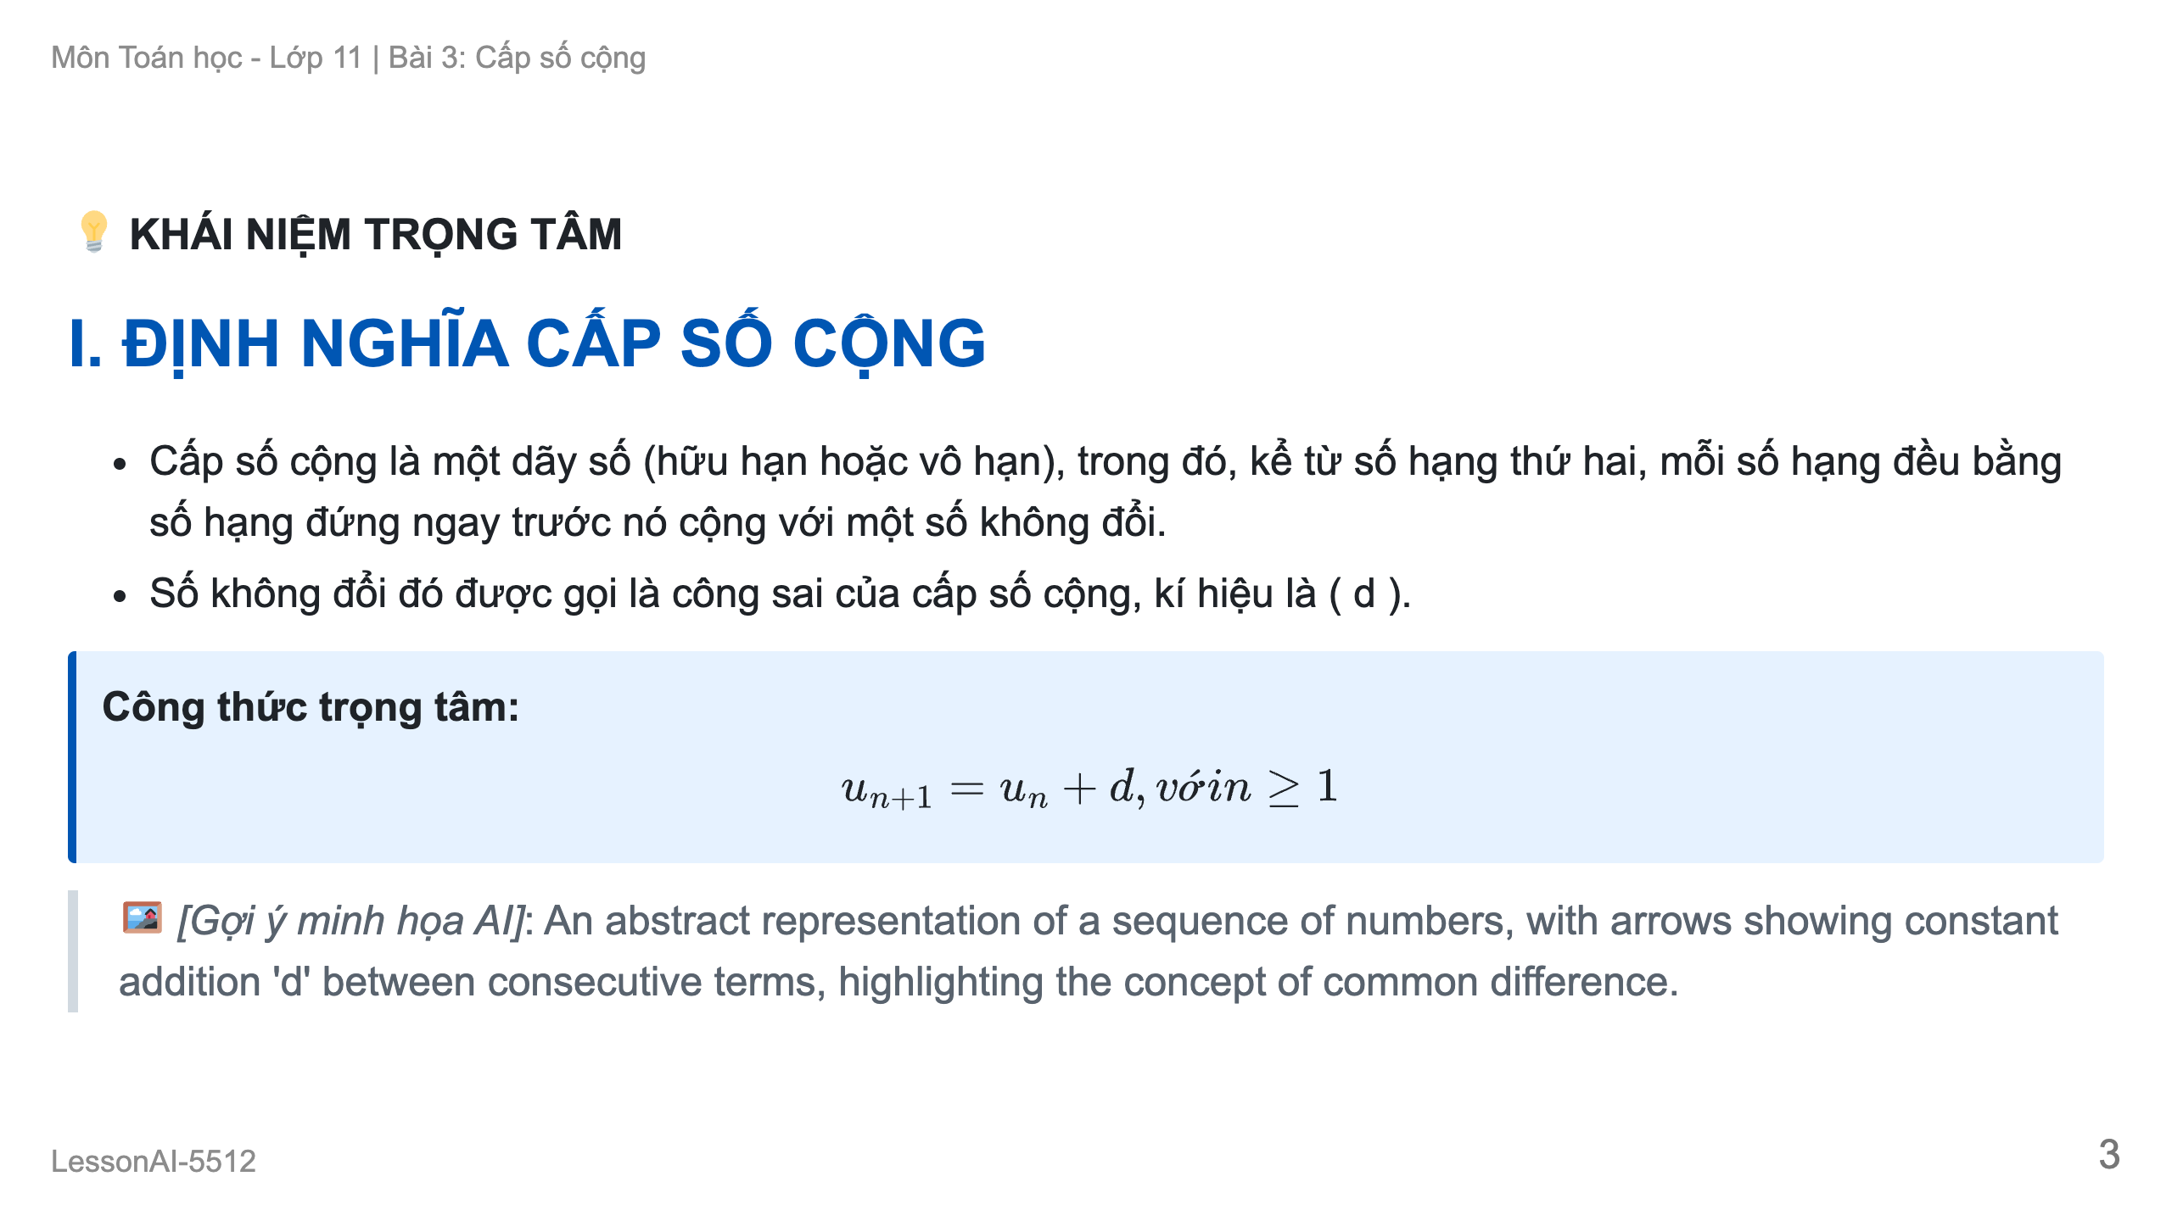
Notes:
Presenter Note: Từ ví dụ khởi động, chúng ta thấy rằng số ghế ở mỗi hàng tăng thêm một lượng cố định là 2. Đó chính là ý tưởng cơ bản của cấp số cộng. Định nghĩa trên màn hình đã tóm tắt lại điều đó. Công sai \( d \) chính là lượng không đổi mà các em đã thấy trong ví dụ. Ví dụ: Dãy 1, 3, 5, 7,... là một cấp số cộng với \( d = 2 \).

Slide 4
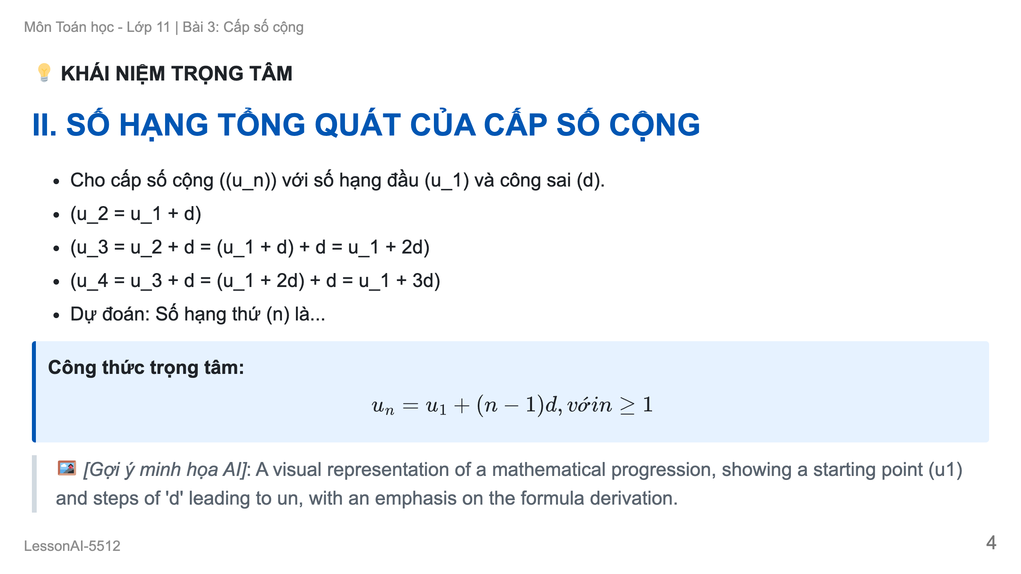
Notes:
Presenter Note: Dựa vào định nghĩa, chúng ta có thể biểu diễn các số hạng sau theo số hạng đầu và công sai. Các em thấy một quy luật rất rõ ràng ở đây: số hạng thứ n có (n-1) lần công sai d. Từ đó, chúng ta có thể suy ra công thức tổng quát để tìm bất kỳ số hạng nào trong cấp số cộng mà không cần liệt kê từng số hạng. Hãy ghi nhớ công thức này!

Slide 5
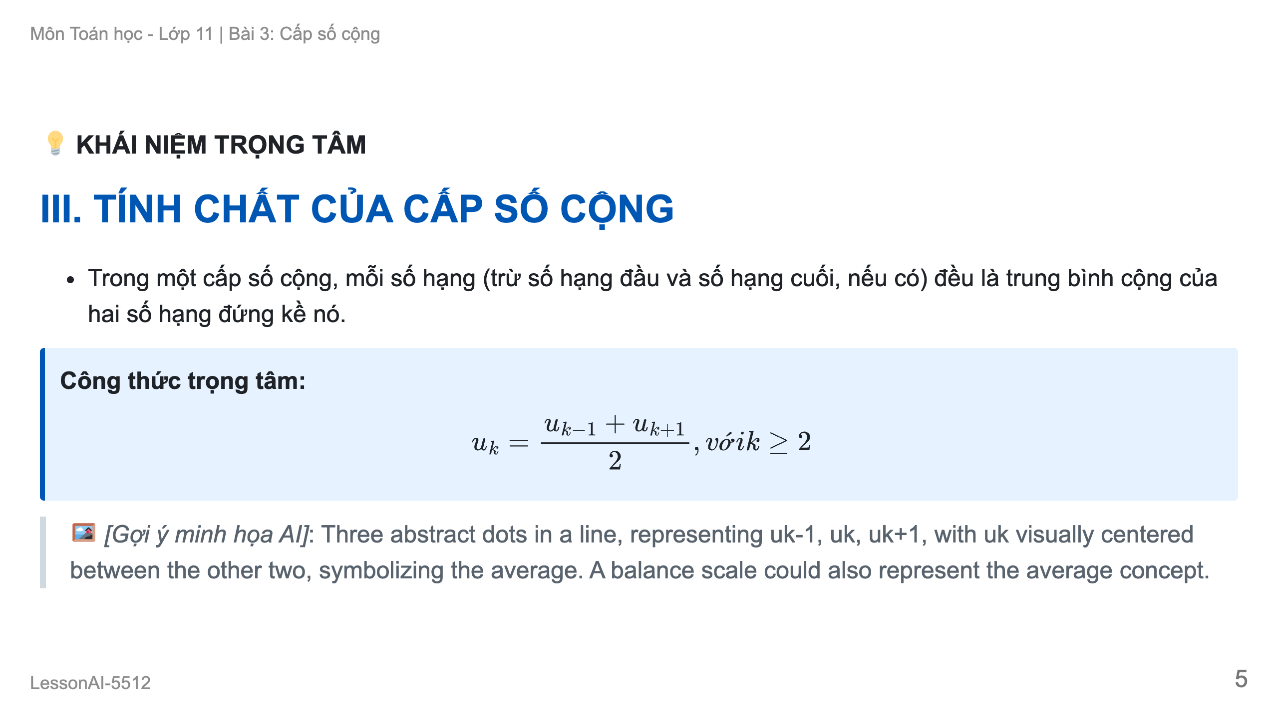
Notes:
Presenter Note: Tính chất này rất hữu ích khi chúng ta cần tìm một số hạng ở giữa hoặc kiểm tra xem ba số có phải là ba số hạng liên tiếp của một cấp số cộng hay không. Các em có thể dễ dàng chứng minh tính chất này dựa vào định nghĩa cấp số cộng: \( u_k = u_{k-1} + d \) và \( u_{k+1} = u_k + d \).

Slide 6
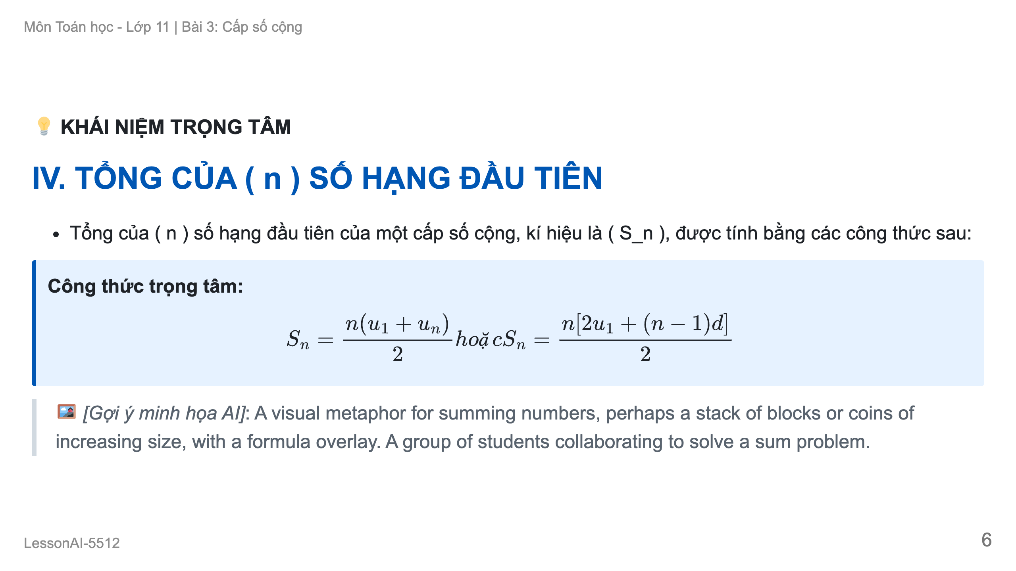
Notes:
Presenter Note: Việc tính tổng các số hạng của một cấp số cộng ban đầu có vẻ phức tạp, nhưng với các công thức này, chúng ta có thể tính rất nhanh chóng. Công thức thứ hai là sự thay thế \( u_n \) bằng công thức số hạng tổng quát đã học. Các em hãy ghi nhớ cả hai công thức này và biết cách lựa chọn công thức phù hợp với dữ kiện bài toán nhé.

Slide 7
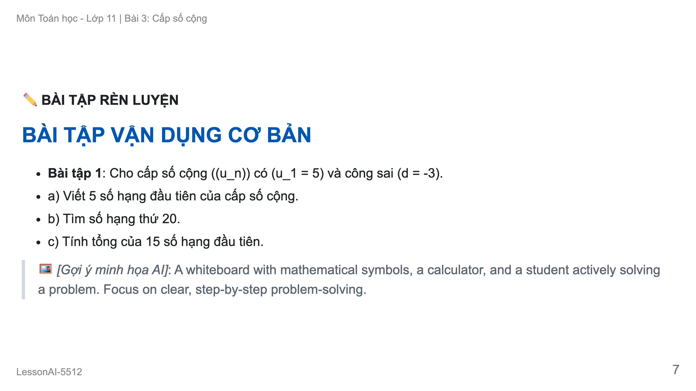
Notes:
Presenter Note: Bây giờ chúng ta hãy cùng nhau thực hành những kiến thức vừa học. Các em hãy làm bài tập này vào vở cá nhân. Hãy nhớ áp dụng đúng các công thức mà chúng ta vừa tìm hiểu nhé. Cô/thầy sẽ dành vài phút để các em làm bài, sau đó sẽ mời một vài bạn lên bảng trình bày lời giải.

Slide 8
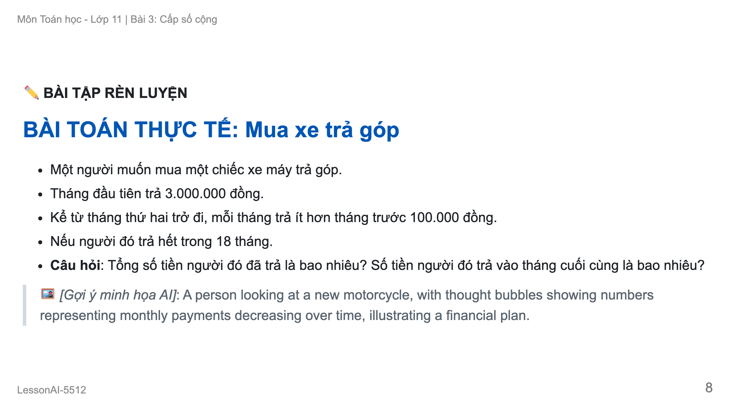
Notes:
Presenter Note: Đây là một bài toán thực tế mà chúng ta có thể áp dụng kiến thức về cấp số cộng. Các em hãy phân tích bài toán để xác định các yếu tố \(u_1, d, n\) và sau đó sử dụng các công thức đã học để tìm ra câu trả lời. Hãy suy nghĩ xem đây là cấp số cộng tăng hay giảm, và công sai \(d\) sẽ mang dấu gì nhé.

Slide 9
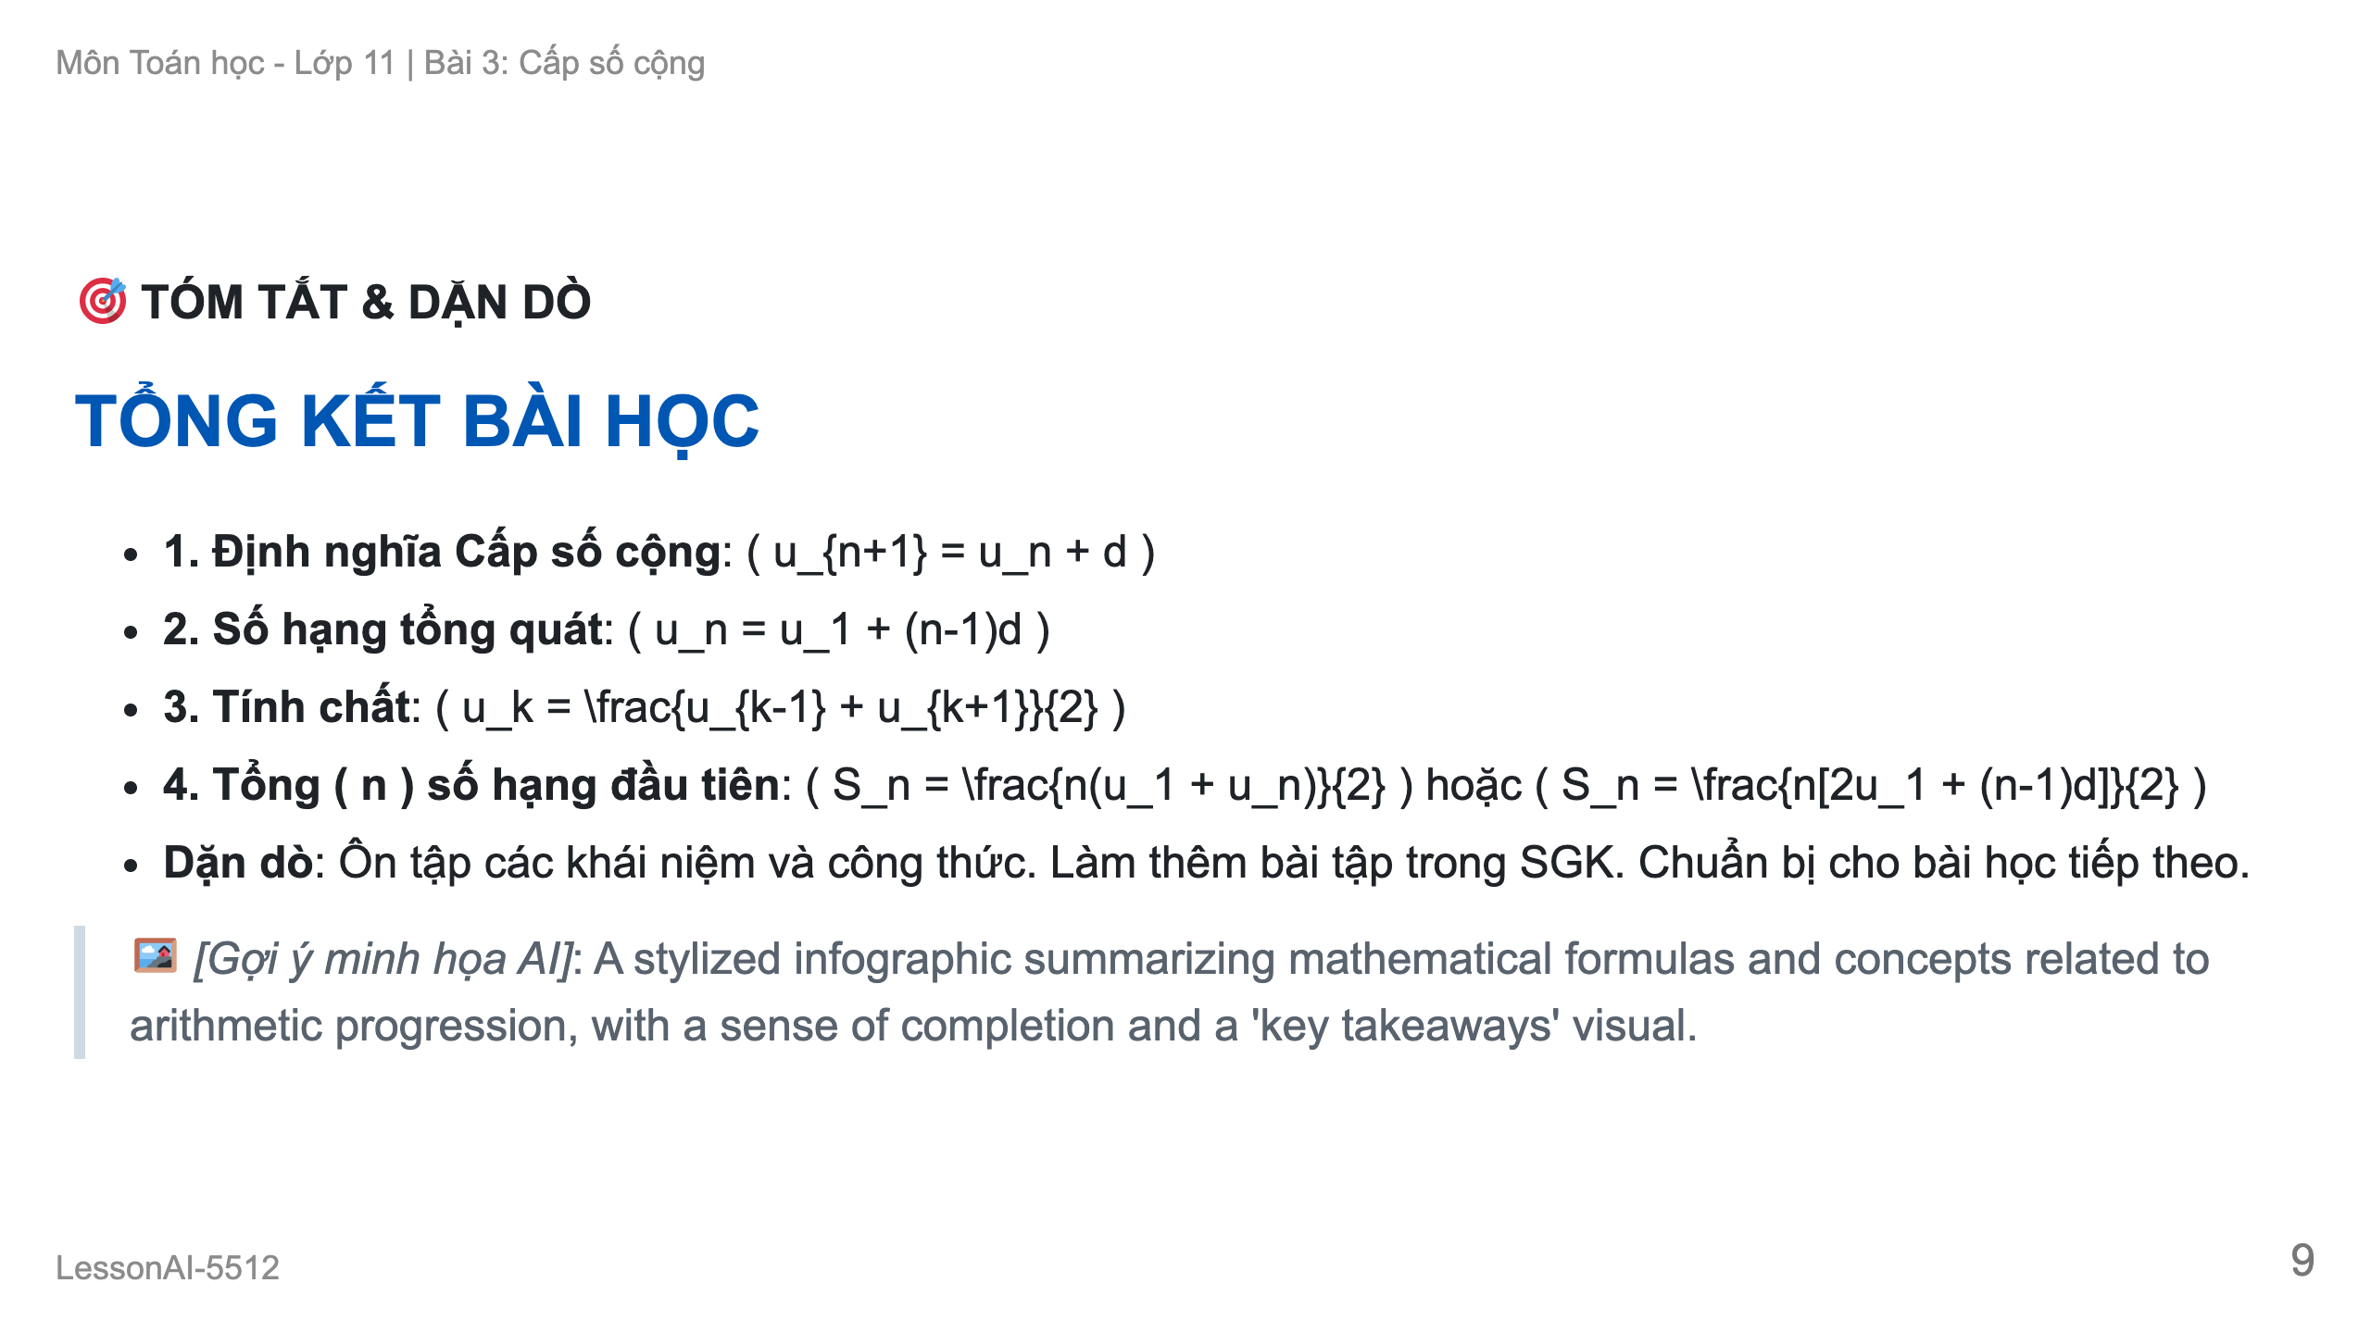
Notes:
Presenter Note: Chúng ta đã cùng nhau tìm hiểu về Cấp số cộng với các khái niệm, công thức và tính chất quan trọng. Các em hãy ghi nhớ những kiến thức này. Về nhà, các em hãy xem lại bài, làm thêm các bài tập trong sách giáo khoa để củng cố kiến thức và chuẩn bị cho các dạng bài tập nâng cao hơn nhé! Cảm ơn các em đã chú ý lắng nghe.

